Slide 1
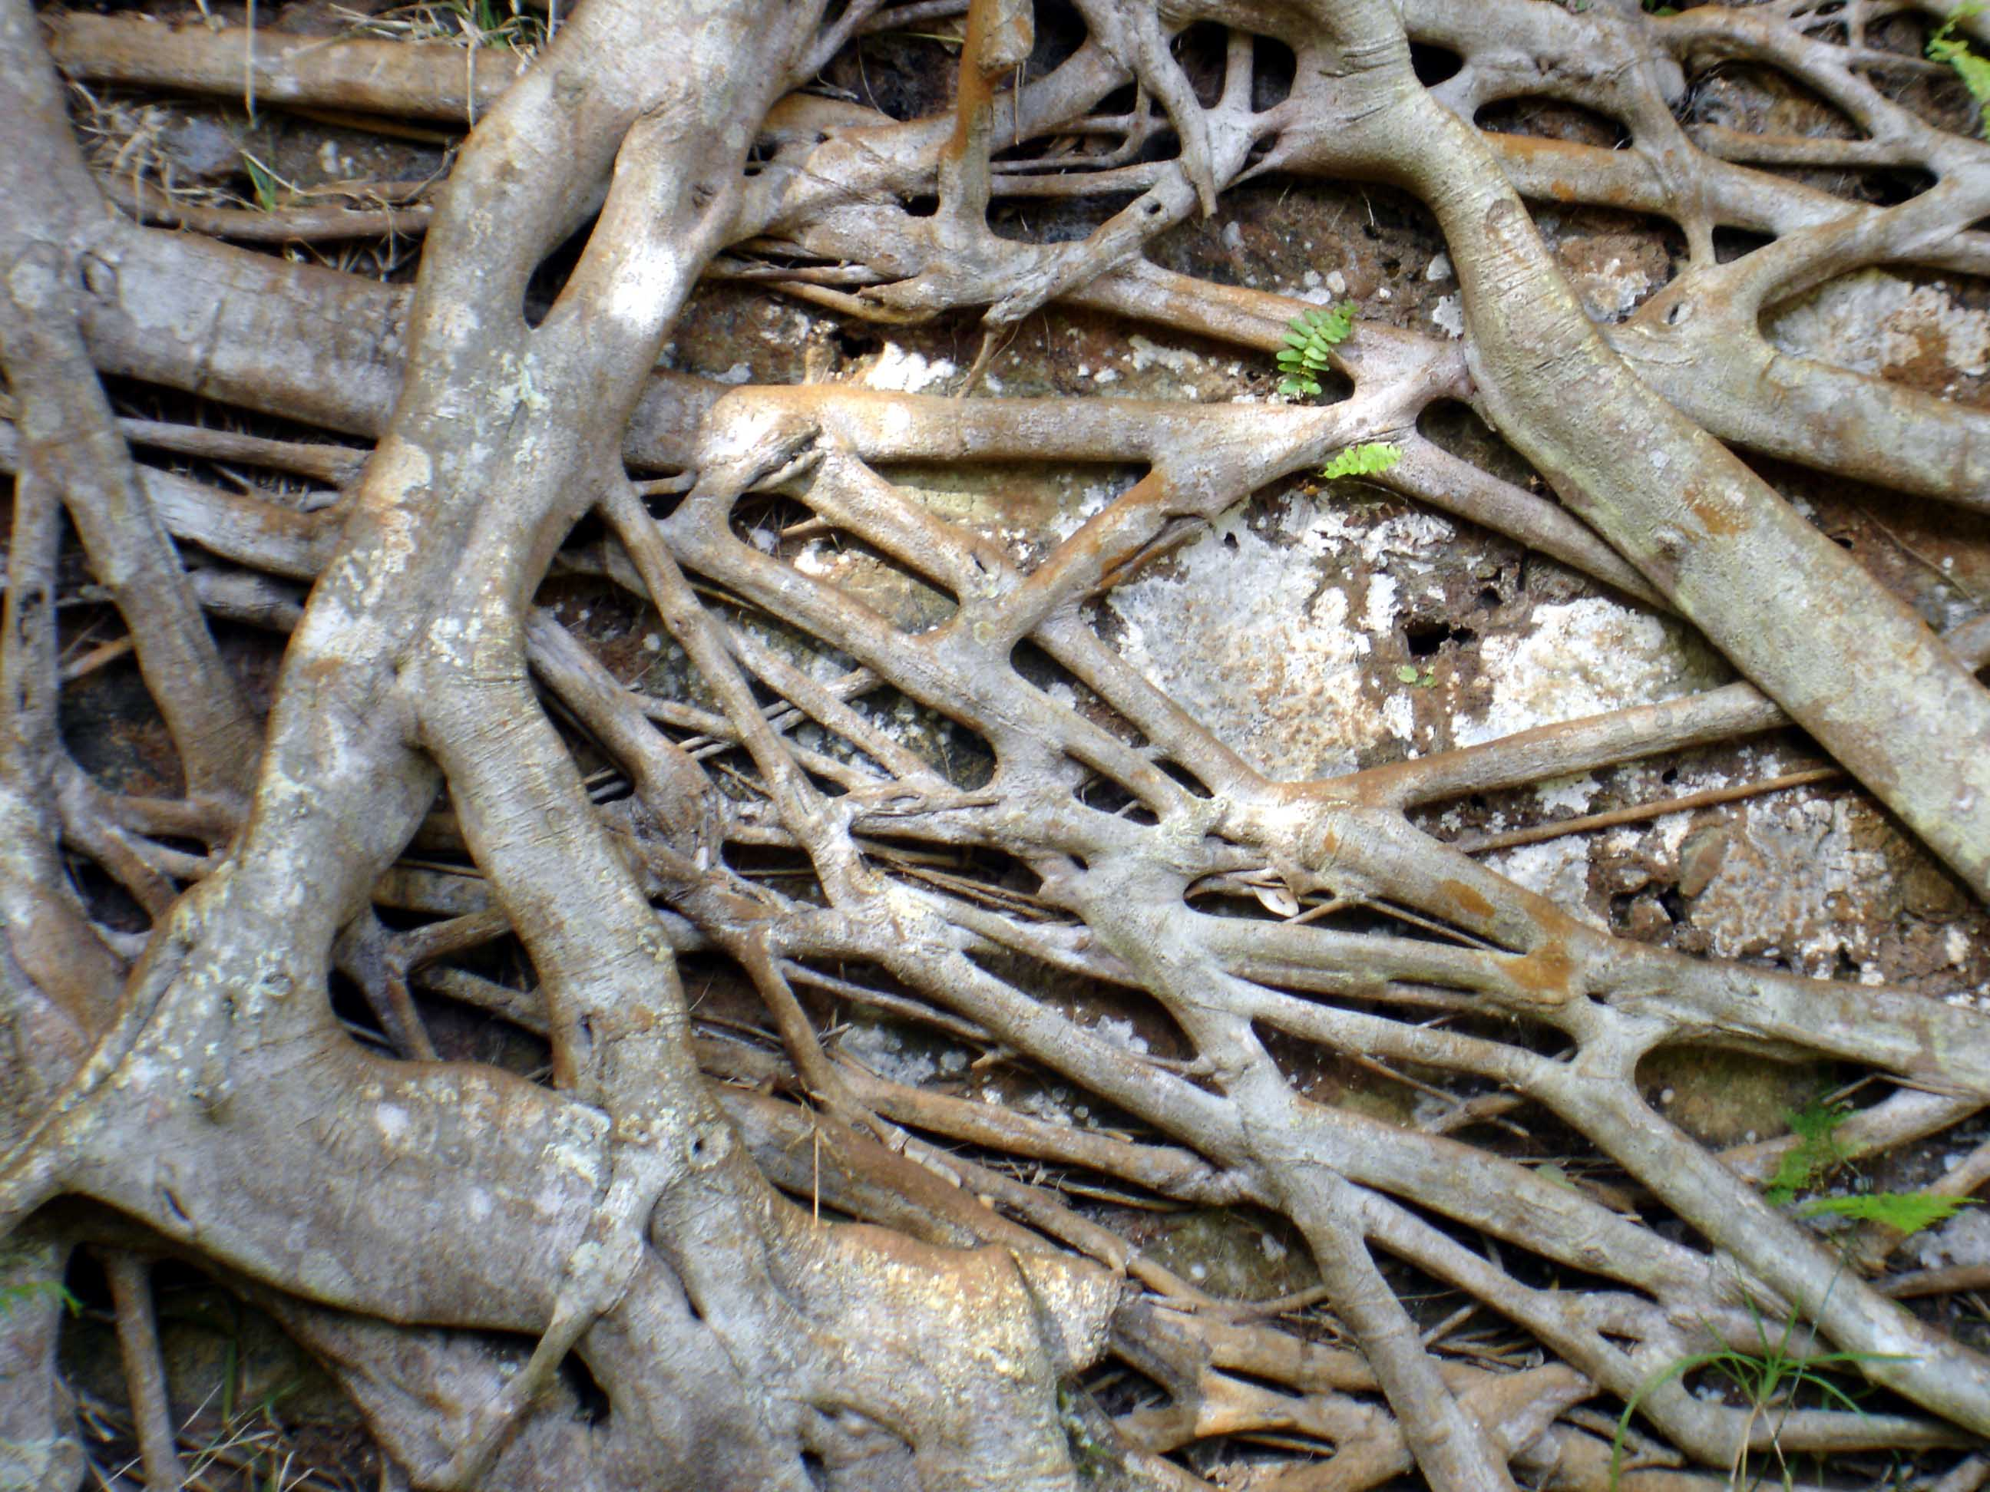


Les passeurs de langues,
ou comment la (re)valorisation des acteurs de l’interculturel contribue à la (re)vitalisation des vernaculaires
3L colloque jeunes chercheurs
Mercredi 11 juillet 2012 -Lyon
Anne Morel-lab
Notes:
Languages go between
How the enhanced prestige of local actors

Slide 2
contexte
La Nouvelle-Calédonie est un archipel situé dans la zone intertropicale du Pacifique Sud.
Ce territoire français, ancienne colonie de peuplement et terre de bagne est engagé dans un processus de décolonisation unique en son genre, encadré par les Accords de Nouméa signés en 1998 entre les représentants des kanaks indépendantistes, des caldoches loyalistes et de l’Etat français, garant du processus.
Notes:
Penal colony

Slide 3
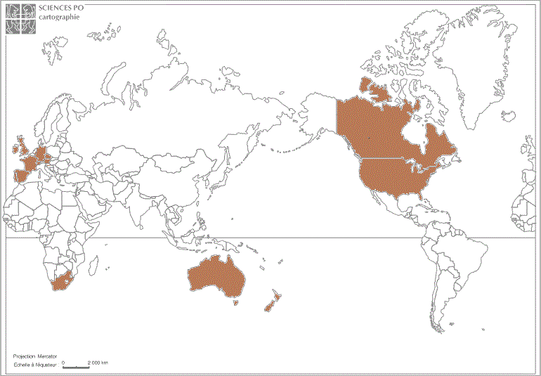
Distances en heures de vol
depuis la Nouvelle-Calédonie
Europe
Corée
Séoul
Amérique du Nord
11h
Japon
Osaka /Tokyo
9h
12h
Tahiti
3h
3h
Australie
Sydney/ Brisbane
Nouvelle-Zélande
Notes:
Dans la continuation d’un processus type colonisation basé sur la nécessité d’apports de connaissances et de savoirs dans des zones souvent considérées comme sauvage (la brousse) Les expatriés sont associés au modèle occidental dominant qu’ils perpétuent et contribuent à rendre hégémonique.

Slide 4
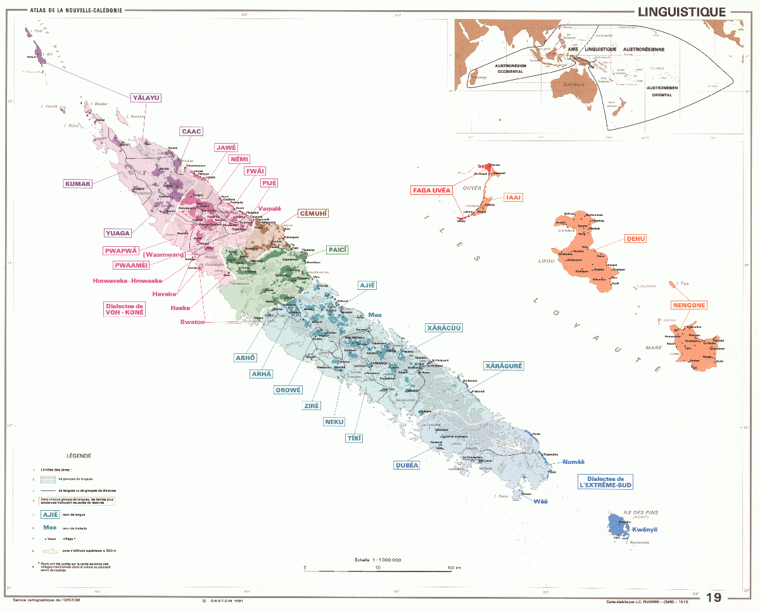

Slide 5
Notes:
What do we see?
The settlement of European people on the main island, from South to North, on the Dry West Coast, where cattlery prevails
Indigenous peoples do live predominantly on the lush East Coast, where rainforests and traditional agriculture prevail. The east areas which are clearer reflect to a previous white settlement or mining, for instance in Thio.
.

Slide 6
La vision autochtone marquée par le colonialisme et une estime de soi dégradée
« Ils (les européens de souche) ont plutôt considéré les Canaques à travers le fantasme australien relatif aux aborigènes : des primitifs mangeurs de racines, sans aucun intérêt et qui finiront bien par disparaître ou s’intégrer – au plus bas niveau – à la société coloniale »
Alban Bensa - entretien avec Pierre Bourdieu
Chroniques Kanak p.254

Slide 7
Langues et identités au cœur du processus de décolonisation
« Sur fond de revendications identitaires et indépendantistes, les langues vernaculaires font l’objet d’un vif débat dans les milieux scolaires et politiques de Nouvelle-Calédonie. »
Alban Bensa - entretien avec Pierre Bourdieu
Chroniques Kanak p.255

Slide 8

ADCK
Agence de Développement de la Culture Kanak
« assurer la mise en valeur et la promotion de la culture kanak »
• en valorisant le patrimoine archéologique, ethnologique et linguistique kanak ;
;

Slide 9


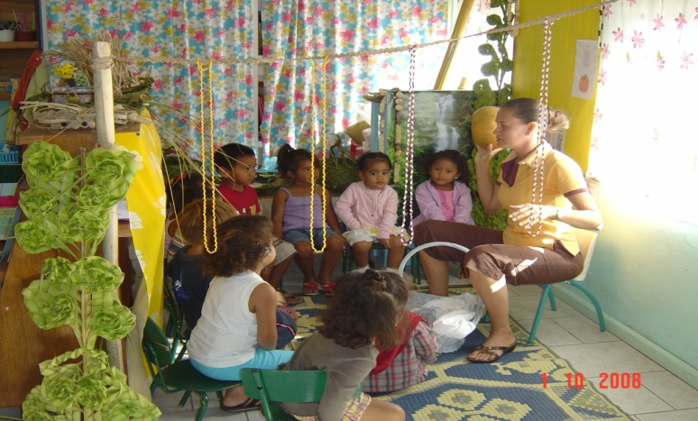
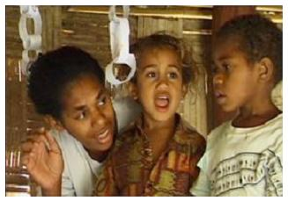

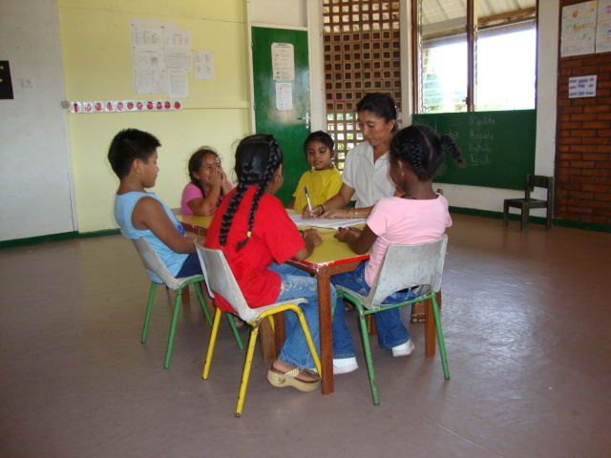
ECOLPOM

http://www.ecolpom.univ-nantes.fr/
Notes:
De ces premiers résultats obtenus en PF et en NC, nous sommes venus à construire un programme de recherche appelé ECOLPOM qui a été accepté et financé par l’ANR pour 2009-2011. Le titre exact de ce programme est « Evaluation des programmes d’enseignement des langues d’origine en contexte diglossique à l’école primaire en Nouvelle-Calédonie, en Polynésie française et en Guyane. ». On pourra j’espère programmer une conférence à Nouéméa ou Lifou ou Houaïlou pour présenter les « résultats » et surtout les questions qui ont émergé dans le cadre de ce dispositif, notamment Les « 3 I »
Instabilité institutionnelle
Injonction floue
Inquiétude des parents

Slide 10
Le monde du travail au cœur du destin commun *
* Titre de l’ouvrage que Jean-Pierre Segal, CNRS - Dauphine Recherche Management a consacré à l’analyse des relations de travail dans des entreprises calédoniennes
L’enjeu sociétal des Accords de Nouméa est de parvenir à un rééquilibrage dans une vision de destin commun.
En marge des grands axes culturels et éducationnels, le monde du travail devient un terrain de rencontres.

Slide 11
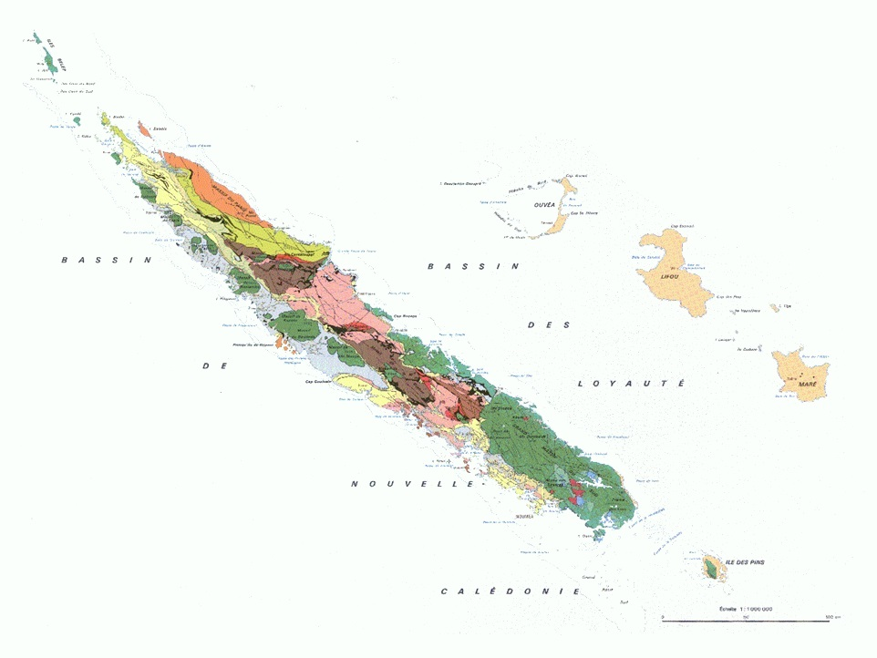
TOTAL POPULATION NOUVELLE-CALEDONIE
245 580 habitants - recensement 2009
Site de Vavouto - KNS
Début construction : 2008
Pic de main d’œuvre – estimation
≈ 6 000 personnes
dont
≈ 3 500 non français
Population VKP
6 737 habitants
(15% en ans)
Site de Prony - VALE
Début construction : 2005
Pic de main d’œuvre - juin 2008 ≈ 8 500 personnes
dont
≈ 3 500 non français
Population Yaté :
2 800 habitants

Slide 12
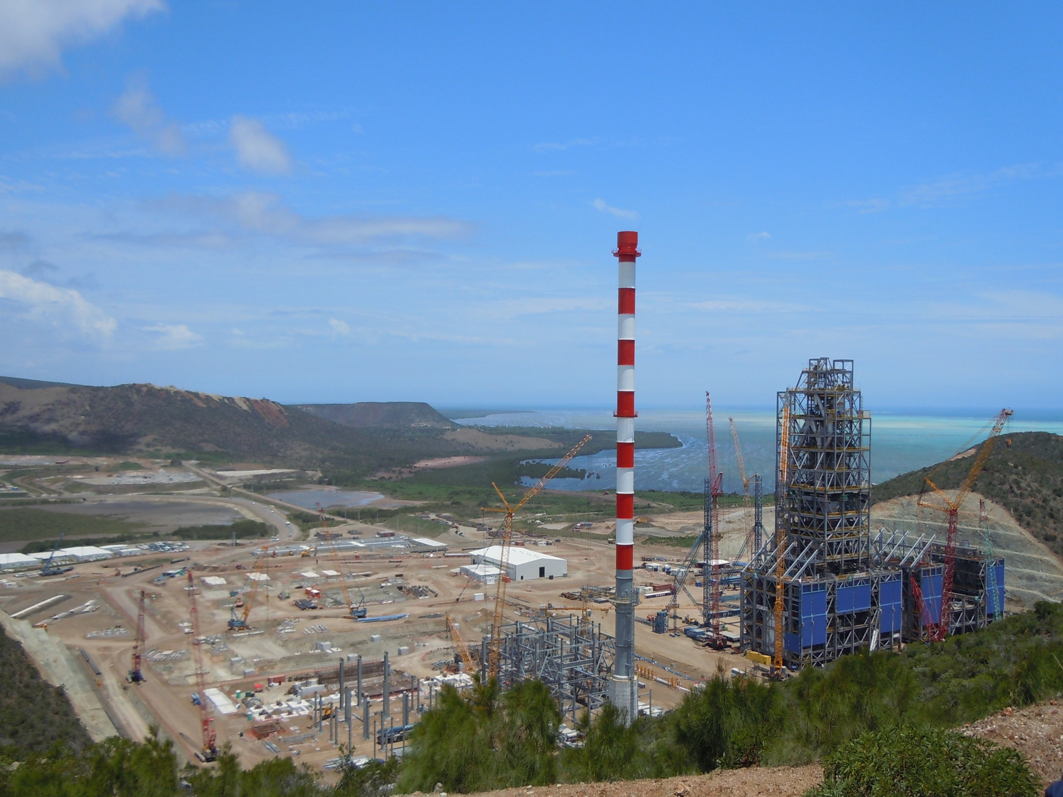
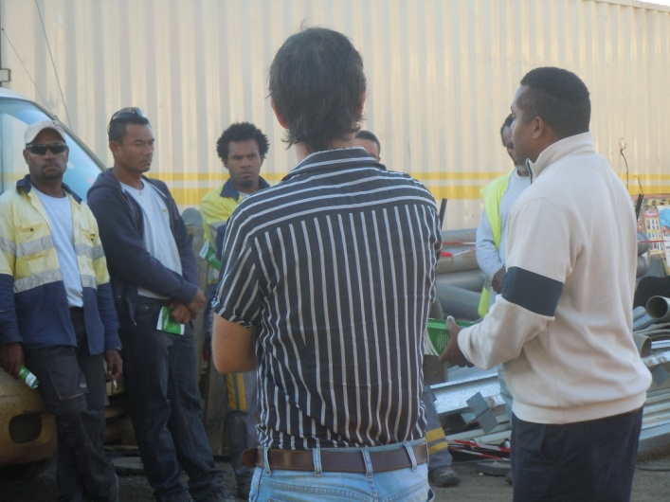
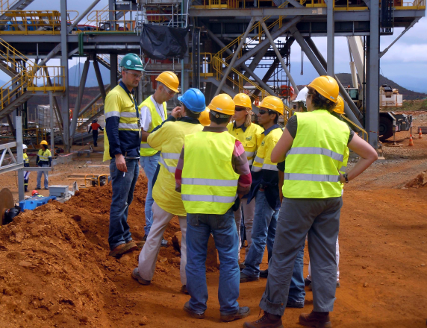
Le terrain d’étude
Un projet international dit de « rééquilibrage »
Un site industriel qui compte plus de 6 000 personnes et 35 nationalités

Slide 13
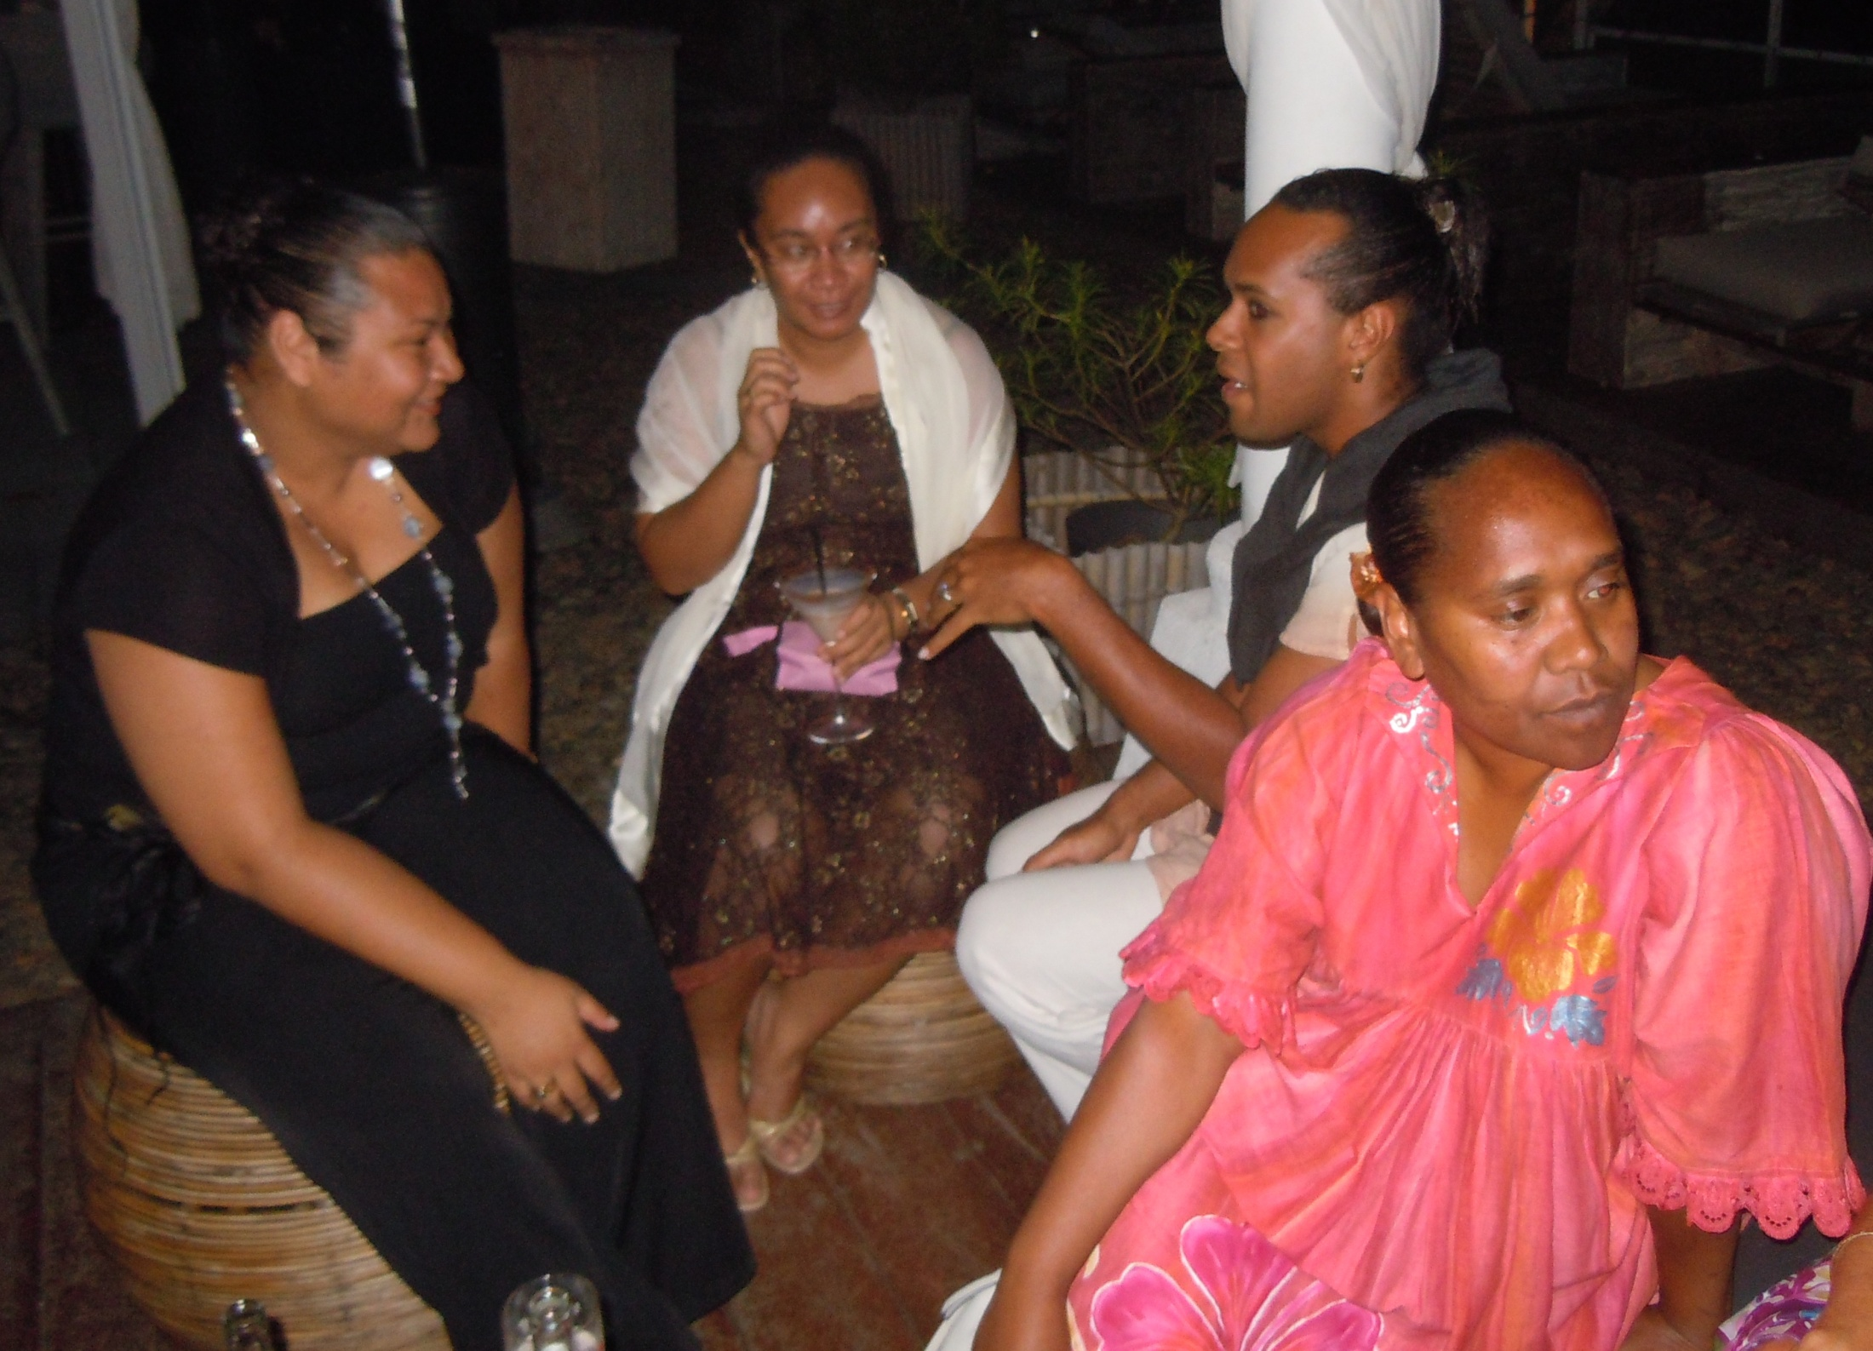
Les passeurs de langues

Slide 14
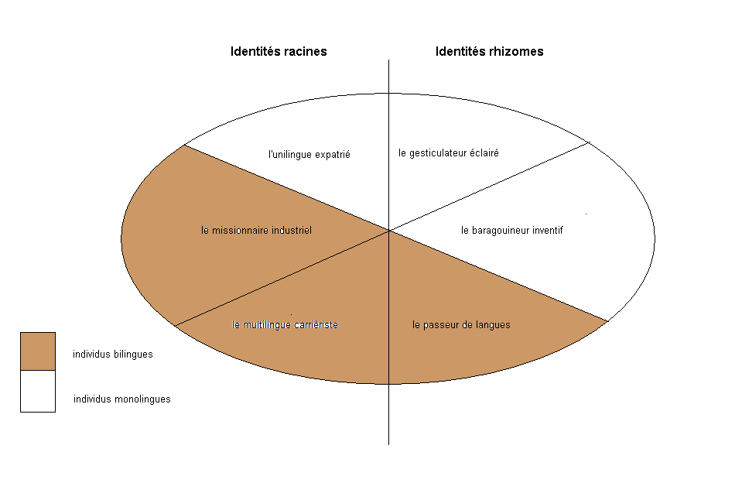
Les passeurs de langue
La carte du passeur de langues

Slide 15
Les passeurs de langues rhizomatiques et plurilingues
Les passeurs de langue
«Je peux changer en échangeant avec l'autre sans me perdre ni me dénaturer."
Edouard Glissant
Les passeurs de langues sont des personnages rhizomatiques et plurilingues
« La notion de rhizome maintiendrait donc le fait de l’enracinement, mais récuse l’idée d’une racine totalitaire. La pensée du rhizome serait au principe de ce que j’appelle une poétique de la Relation, selon laquelle toute identité s’étend dans un rapport à l’Autre. » -
E.Glissant - Poétique de la relation, 1990 p. 23
« Ce n’est pas une question de science, de connaissance des langues, c’est une question d’imaginaire des langues. Et par conséquent, ce n’est pas une question de juxtaposition des langues, mais de leur mise en réseau. » -
E. Glissant - L’Imaginaire des langues, 2010 p. 28

Slide 16

Edouard Glissant
Les passeurs de langue
Racine – rhizome :
La racine est unique, c’est une souche qui prend tout sur elle et tue alentour; ils lui opposent le rhizome qui est une racine démultipliée, étendue en réseaux dans la terre ou dans l’air, sans qu’aucune souche y intervienne en prédateur irrémédiable. La notion de rhizome maintiendrait donc le fait de l’enracinement, mais récuse l’idée d’une racine totalitaire. La pensée du rhizome serait au principe de ce que j’appelle une poétique de la Relation, selon laquelle toute identité s’étend dans un rapport à l’Autre.
Poétique de la relation , 1990 p. 23 : L’ERRANCE, L’EXIL
Relation :
La Relation ne peut pas être « prouvée », parce que sa totalité n’est pas approchable – mais imaginée concevable par déport de la pensée.
Poétique de la relation , 1990 p. 185, 186 , 187: RELIE (RELAYE) , RELATE

Slide 17
Des vernaculaires identitaires pour les sujets
« Parce que le questionnement ne portait pas sur la langue comme objet mais sur la langue comme médiation du réel, une approche de ces pratiques langagières a permis en définitive de valider des méthodologies d’enquêtes posant l’intérêt d’approcher l’entretien comme un lieu de production de catégories (Mnemos)...
Thierry Bulot
Espace de discours, pratiques langagières
et représentations sociolinguistiques
2000

Slide 18
Tonga Vava’u
Fiji
Vietnam
tongien
anglais
tongien
anglais
tongien
anglais
tongien
anglais
chinois
fidgien
anglais
fidgien
anglais
viet
viet
viet
viet
Vava’u
Tongatapu
Tonga
Vanuatu
Fiji
tongien
anglais
chinois
fidgien
anglais
bichlamar
français
viet
anglais
français
bichlamar
tongien
anglais
tongien
tongien
anglais
anglais
tongien
anglais
bichlamar
français
anglais
bichlamar
français
anglais
anglais
L’arbre des pratiques langagières
Améthyste
français
bichlamar
anglais
français
bichlamar
anglais
anglais
bichlamar
français
Nouvelle-Calédonie

Slide 19
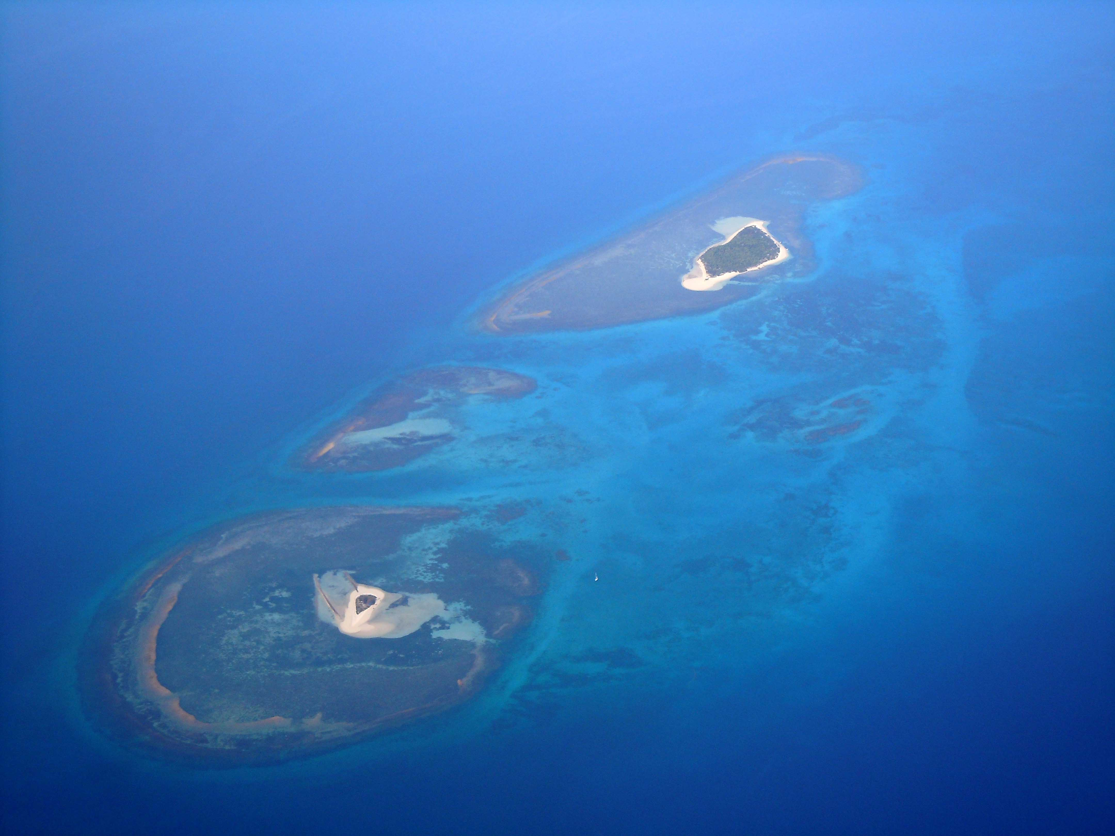
Pensée archipélagique
avec la beauté comme connivence
Edouard Glissant
Merci de votre attention

